Slide 1
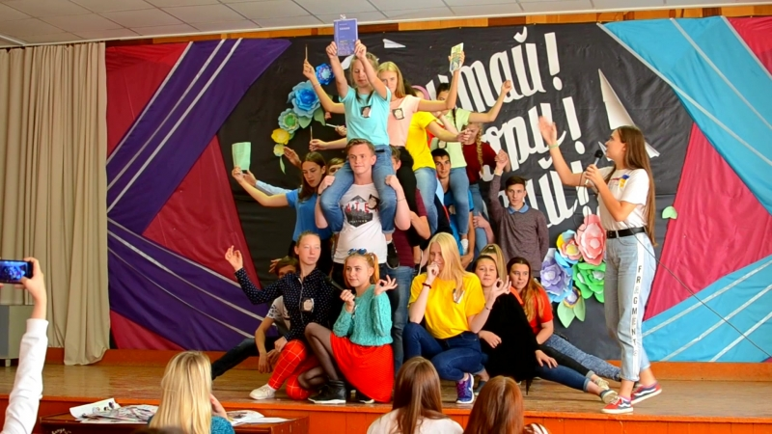
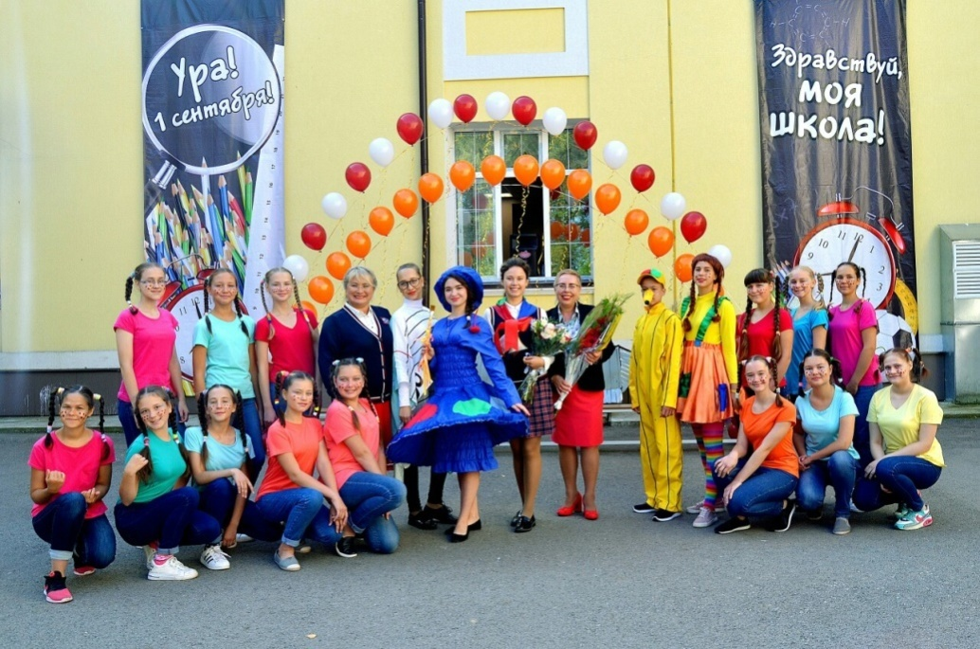
«Конструирование инновационных моделей внеурочной деятельности» материалы проектного семинара по итогам работы участников краевого проекта «От образовательных практик к инновационным моделям внеурочной деятельности», 24.09.2019 г. Пермь Дремина Инга Анатольевна, н. сотрудник отдела воспитания и социализации ГАУ ДПО ИРО ПК

Slide 2
Задачи
Определить решения сложных организационных и методических вопросов в реализации внеурочной деятельности
Представить инновационные модели ВД
Отработать методику конструирования изменений программ ВД

Slide 3
–
Позитивный
искусство создавать и поддерживать связи

Slide 4
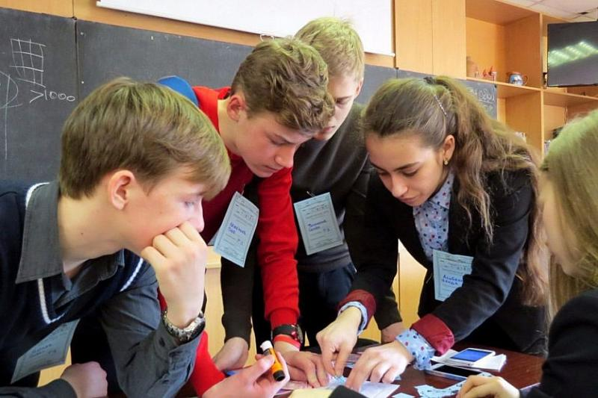
Внеурочная деятельность
- образовательная деятельность, осуществляемая в формах, отличных от классно-урочной, и направленная на достижение личностных и метапредметных результатов;
механизм реализации ООП (программ воспитания) школы в достижении планируемых результатов;
обязательный компонент ФГОС ОО;

Slide 5
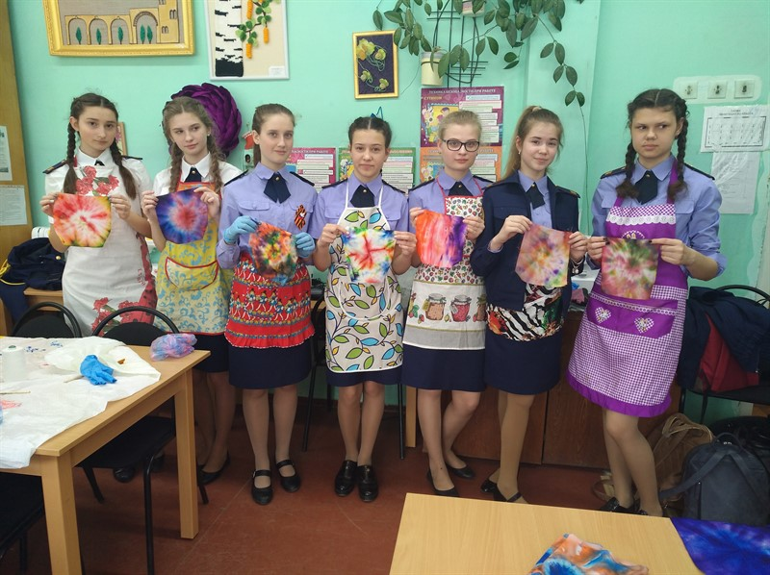
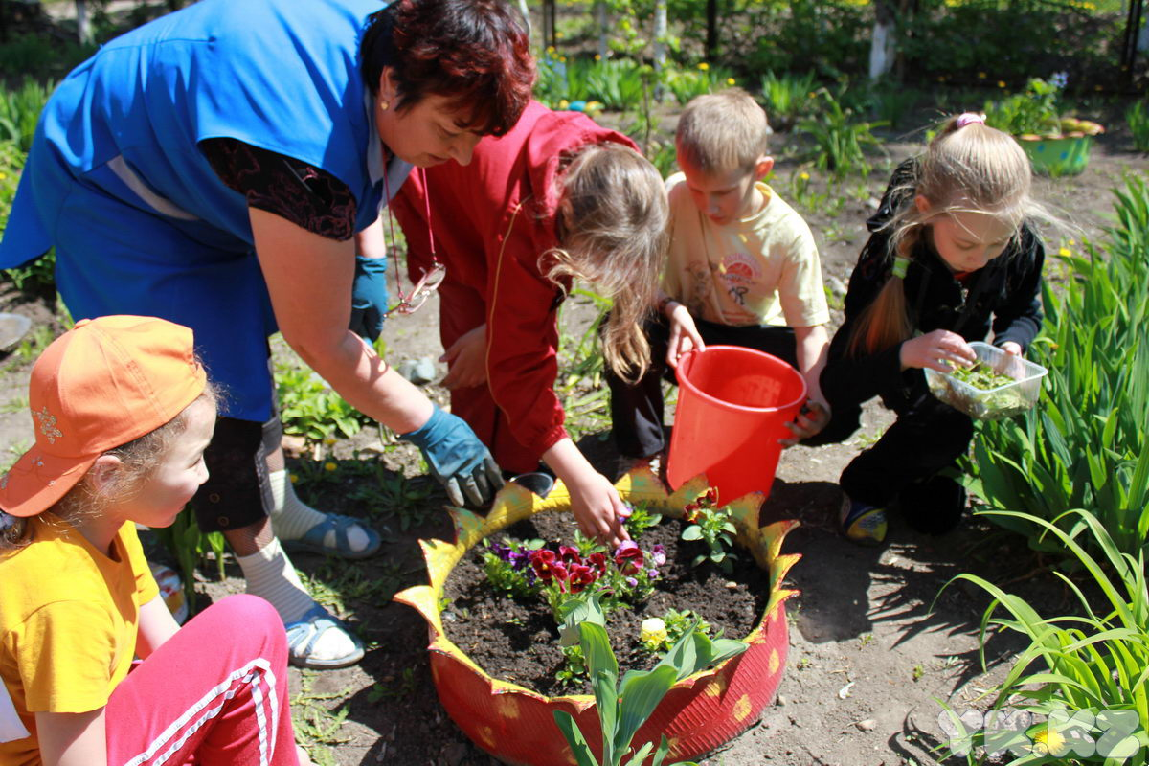
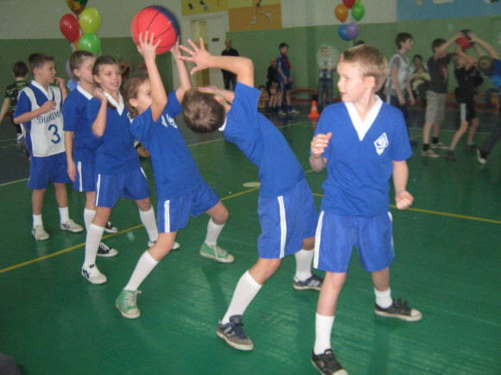
Определим новое качество внеурочная деятельность

Slide 6
«Внеурочная деятельность» «Воспитание». Определяем основные отличия.
Воспитательная деятельность, проводимая педагогами ОО с обучающимися школы после уроков. Направлена на достижение результатов освоения основной образовательной программы- личностных и метапредметных. Является обязательной для образовательной организации. Организационный механизм реализации ООП | Образовательная деятельность, направленная на развитие личности, создание условий для самоопределения и социализации обучающегося на основе… Компонента образовательной деятельности в каждой ОО. Охватывает все составляющие образовательной системы школы. Государственный заказ на качественное и доступное образование

Slide 7
Дополнительное образование Внеурочная деятельность
предназначены для детей и взрослых развитие творческих способностей детей и взрослых, удовлетворение их индивидуальных потребностей осуществляется на основе добровольного выбора могут реализовываться во всех видах образовательных организациях, имеющих лицензию продолжительность программы ДО определяется образовательной организацией Финансируется муниципальным бюджетом | для обучающихся, осваивающих ООП. обеспечение достижения планируемых результатов освоения ООП ОО. неотъемлемая часть ООП ОО, участие в которой является обязательным. реализуются общеобразовательными организациями в рамках ООП ОО определено макс. возможное количество часов по каждой образовательной программе Финансируется краевыми субсидиями

Slide 8
Организационная модель внеурочной деятельности (рекомендации Министерства образования РФ от 12.08.2017)
До 10 часов в неделю
Реализация программ дополнительного образования (УДО, спорт, культура) как выбор семьи
Внеурочная деятельность классного руководителя
Реализация программ курсов внеурочной деятельности (утверждена ОО с оплатой труда педагогу по НСОТ)
Реализация программ духовно-нравственного развития (1-4 кл) и воспитания и социализации (5-11 кл.)

Slide 9
Персонифицированная модель внеурочной деятельности (у каждого ребенка индивидуально)

Slide 11
Направления и виды воспитательной деятельности
Направления | Виды
Здоровьесберегающее; Нравственное и духовное; Интеллектуальное; Гражданско-патриотическое; Экологическое; Правовое и культура безопасности; Социо- и медиакультурное; Коммуникативная культура Воспитание семейных ценностей; Культуротворческое и эстетическое; Положительное отношение к труду и творчеству; | Игровая; Познавательная; Проблемно-ценностное общение; Досугово-развлекательная деятельность (досуговое общение); Художественное творчество; Социальное творчество (социально преобразующая добровольческая деятельность); Техническое творчество Трудовая (производственная) деятельность; Спортивно-оздоровительная деятельность; Туристско-краеведческая деятельность; Проектная

Slide 12
Формы внеурочной деятельности: в чем вы видите сходства и отличия?
Традиционные | Деятельностные/инновационные
- Клубы по интересам - Кружки - Конкурсы - Художественные студии - Спортивные секции - Классный час - Научные общества учащихся - НОУ - Профильные лагеря - Творческие сборы - Фестивали - Концерты | - Конструкторское бюро - Проектная/образовательная сессия - Творческая мастерская - Профессиональная лаборатория - Workshop – офис - Событийный проект - Социокультурное проектирование - Туристическая фирма - Семейное образовательное путешествие - StartUp – площадка - Коммуникативно-детельностные пробы

Slide 13
Проблема
П
Р
О
Т
И
В
О
Р
Е
Ч
И
Е
Освоенные педагогами за последние 3 года результативные образовательные практики
Традиционные модели /программы курсов внеурочной деятельности

Slide 14
Проблемный вопрос
Как встроить в курсы внеурочной деятельности современные образовательные практики школы/учителя предметника/ классного руководителя?

Slide 15
ВАЖНО ПОНИМАТЬ
Воспитательные результаты/продукт | Воспитательные эффекты
приобретения, которые обучающийся получил вследствие участия в той или иной деятельности: - узнал… - научился… - почувствовал… - сделал… - понял… | последствия результата, изменения в отношениях, личности обучающегося: - доброжелательность… - активнее… - желание … - самостоятельность…

Slide 16
Полезные вопросы для определения результата.
КАК Я ПОЙМУ, ЧТО ДОСТИГ РЕЗУЛЬТАТА?
Что изменится в поведении ребят после реализации ….?
Чему новому научатся ребята?
Какие новые продукты создадут?
Кто будет пользователями созданного продукта?
Что ребята смогут передать своим сверстникам или научиться от них?
Сколько человек захотят продолжить ….?
Кто будет вашими партнерами?
Что нового может появиться в результате деятельности школы/группы?
Где и кому вы могли бы рассказать о своих результатах?

Slide 17
Критерии оценивания результата ВД
Сложно – как выделить из результатов УВП?
Некоторые подходы к выявлению эффективности ВД (по Степанову Е.Н.):
- продуктивность деятельности (главный признак проектной деятельности)
- удовлетворенность организацией
- новые достижения обучающихся

Slide 18
НЕпример отбора содержания: тематическое планирование краткосрочного курса 2 класс, 8 час.
Что можно исследовать? Формулирование темы Тема, предмет, объект исследования.
Цели и задачи исследования.
Учимся выдвигать гипотезы
Наблюдение и наблюдательность. Наблюдение как способ выявления проблем
Что такое эксперимент
Коллекционирование. Сбор материала для исследования
Обобщение полученных данных
Как подготовить сообщение о результатах исследования и подготовиться к защите

Slide 19
НЕпример: планируемые результаты
Личностные результаты: 2
- Определять и высказывать под руководством педагога самые простые общие для всех людей правила поведения при сотрудничестве (этические нормы).
- В предложенных педагогом ситуациях общения и сотрудничества, опираясь на общие для всех простые правила поведения, делать выбор, при поддержке других участников группы и педагога, как поступить.
Метапредметными результатами и (УУД).
Регулятивные УУД: 6
- Определять и формулировать цель деятельности с помощью учителя. - Проговаривать последовательность действий.
- Учиться высказывать своё предположение (версию) на основе работы с иллюстрацией рабочей тетради.
- Учиться работать по предложенному учителем плану. - Учиться отличать верное выполненное задание от неверного.
-Учиться совместно с учителем и другими учениками давать эмоциональную оценку деятельности товарищей.
Познавательные УУД: 6
- Ориентироваться в своей системе знаний: отличать новое от уже известного с помощью учителя.
- Делать предварительный отбор источников информации: ориентироваться в учебнике (на развороте, в оглавлении, в словаре).
- Добывать новые знания: находить ответы на вопросы, используя учебник, свой жизненный опыт и информацию, полученную от учителя.
- Перерабатывать полученную информацию: делать выводы в результате совместной работы всего класса.
- Перерабатывать полученную информацию: сравнивать и группировать
Преобразовывать информацию из одной формы в другую: составлять исследовательские модели
Коммуникативные УУД: 5
- Донести свою позицию до других: оформлять свою мысль в устной и письменной речи (на уровне одного предложения или небольшого текста). - Слушать и понимать речь других. - Читать и пересказывать текст.
- Совместно договариваться о правилах общения и поведения в школе и следовать им.
- Учиться выполнять различные роли в группе (лидера, исполнителя, критика).

Slide 20
Структура программы внеурочной деятельности
Пояснительная записка
Целеполагание
Планируемые результаты.
Учебно-тематический план
Содержание курса
Перечень материалов, оборудования
Используемая литература

Slide 21
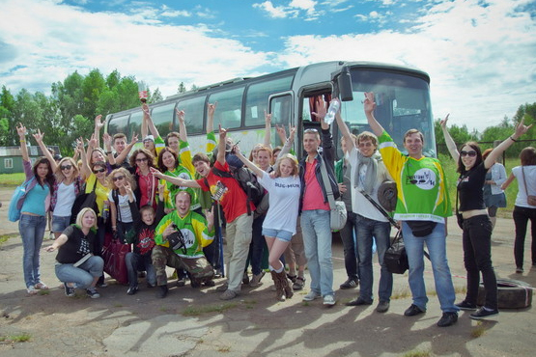
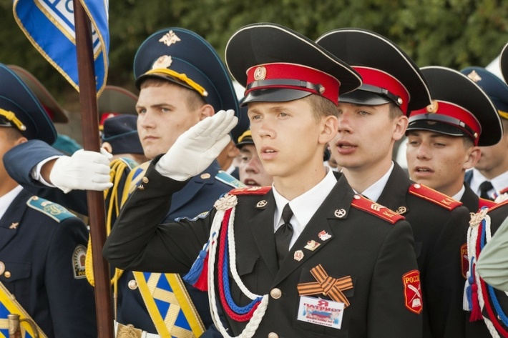
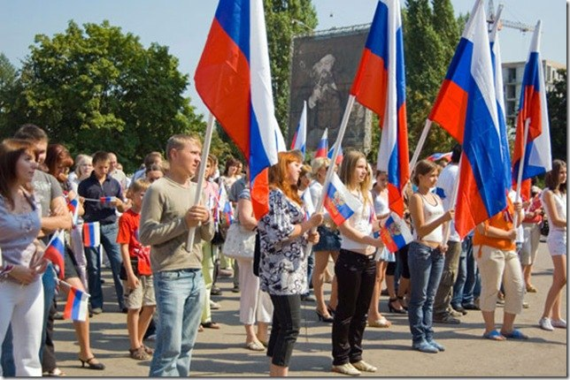
Комплексный подход к созданию модели ВД
Определите орг модель внеурочной деятельности

Slide 22
МОДЕЛИ внеурочной деятельности
ИННОВАЦИОННО-ОБРАЗОВАТЕЛЬНЫЕ
Школьная (закрытая)
Школьно-внешкольная (открытая)
НАКОПЛЕННЫЙ ПОТЕНЦИАЛ ШКОЛЫ
-образовательные (технологические, производственные) сессии (модули)
- Проф . мастерские
- Метапредметные / мультипредметные лаборатории
-Социокультурная модель
ОПТИМИЗАЦИЯ ВНУТРЕННИХ РЕСУРСОВ
СИЛАМИ ПЕД.КОЛЕКТИВА
- кружки
- клубы
- кратко срочные курсы
- курсы внеурочной деятельности
РЕСУРСЫ ШКОЛЫ+ ДОПОЛНИТЕЛЬНОЕ ОБРАЗОВАНИЕ
Кружки ДО
совместные проекты

Slide 23
Задачи, решаемые в проекте
Разработка модели процессов ВД (графические изображения, описание, схема, чертеж, график, карта)
Определение понятийного аппарата модели
Выделение критериев инновационности модели
Разработка методики конструирования (метод разработки педагогического явления)

Slide 24
Некоторые понятия формы курсов внеурочной деятельности
Образовательная сессия — специально организованное пространство образовательного события, направленное на саморазвитие учащегося в совместной с другими участниками образовательного процесса деятельности(познавательной, рефлексивной, проектной, исследовательской)
Образовательное событие — это ситуация, которая переживается и осознается человеком как значимая (поворотная) в его собственном образовании.
Workshop – офис – форма учебного взаимодействия обучающихся, в основе которой лежит приобретение опыта групповой проектной деятельности.
Workshop – лаборатория – форма учебного взаимодействия обучающихся, в основе которой лежит приобретение опыта групповой исследовательской деятельности.
StartUp – площадка - форма группового взаимодействия, в основе которой лежит приобретение практических навыков проектной деятельности от идеи до ее реализации (учебное, социальное и бизнес проектирование).
Проекториум - серия мероприятий, направленная на развитие проектной деятельности команд и решение за ограниченное время актуальных вопросов образования/воспитания/гражданской активности…
Событийный проект (рабочее понятие) – оперативное включение в мероприятия местного, регионального, краевого уровня. Событийный проект подразумевает привлечение волонтёров к организации и в проведении событий спортивного, образовательного, социальнокультурного характера с целью их дальнейшей интеграции в смежные направления добровольчества.

Slide 25
Направления внеурочной | Форма модели
Профессиональное самоопределение | Творческая мастерская, профессиональная лаборатория
Интерактивные формы духовно-нравственного воспитания | Творческий ролевой проект, документальный спектакль ВЕРБАТИМ
Волонтерское (добровольческое) движение | Социокультурное проектирование
Межпредметное проектирование | Предметная образовательная сессия
Творчество | Мульт-студия, Творческая лаборатория, конструкторское бюро
Родительское образование | Детское образовательное событие, детско-родительский клуб
Образовательный туризм | Туристическая фирма, семейное образовательное путешествие
Учебное проектирование | Проектная сессия

Slide 26
Основные характеристики инновационных моделей
Внедрение современных образовательных технологий (реальное, виртуальное пространство)
Интеграция с урочной/воспитательной деятельностью
Учет особенностей школы, образовательных интересов школьников
Региональный компонент
Ресурс формирования развивающей/коррекционной среды
Наличие УМК
Интерактивный характер

Slide 27
Создаем графическую модель курса ВД (из опыта участников краевого проекта «От образовательных событий – к инновационным моделям курсов внеурочной деятельности»)
5 кл.
6 кл
7 кл.
1 кл
2 кл
3 кл
4 кл

Slide 28
Выводы Инновации во внеурочной деятельности
возможны в изменении формы внеурочной деятельности с представлением технологической карты процессов
основываются на накопленном потенциале школы/системы классного руководителя
являются образовательными продуктами педагогического проектирования
реализуют комплексный подход в реализации программ воспитания

Slide 29
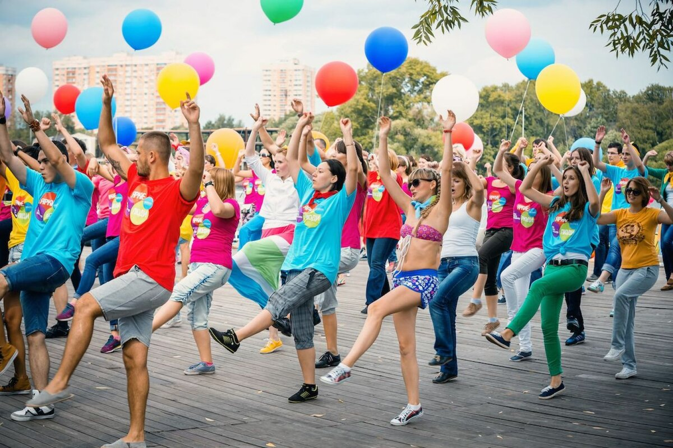
Конструируем (методика разработки) модель ВД
1.выделяем новации в текущей образовательной деятельности класса/школы – фиксируем название лучшего/яркого воспитательного события за текущий период

Slide 30
2. Выделяем практические навыки, приобретаемые школьниками в ходе подготовки и реализации события.
3. Выделяем лучшую идею системной реализации события/практики
4. Определяем свои действия в системной реализации практики

Slide 31
Промежуточная обратная связь
Оценка по критериям идеи
Актуальность (из позиции школьника) 1_2_3_4_5_6_7_8_9_10
Реалистичность (из позиции педагога) 1_2_3_4_5_6_7_8_9_10
Новизна (из позиции педагога) 1_2_3_4_5_6_7_8_9_10

Slide 32
Оформляем модель проекта
Определяем результат, цель, задачи, этапы

Slide 33
Шаг 9. Представление продуктов. Обратная связь.
Что ценного мы можем выделить?
Чем можно дополнить/ заменить?
Как можно продолжить?

Slide 34
Первые три шага на пути к развитию системы внеурочной деятельности

Slide 35
Как мы узнаем, что внеурочная организована системно?
Что нового появляется в организации ВД?
Как изменится отношение ребят/учителей/родителей к занятиям?
Какие появятся новые/инновационный формы?
Кем себя будут чувствовать ребята? А педагоги? Родители?

Slide 36
Выскажитесь одним предложением о своей работе, выбирая начало фразы
сегодня я узнал… было интересно…
было трудно… я научился…
я выполнял задания…
я понял, что… теперь я могу…
я почувствовал, что… я приобрел…
у меня получилось … я смог…
я попробую… меня удивило…
мне захочется…

